Slide 1
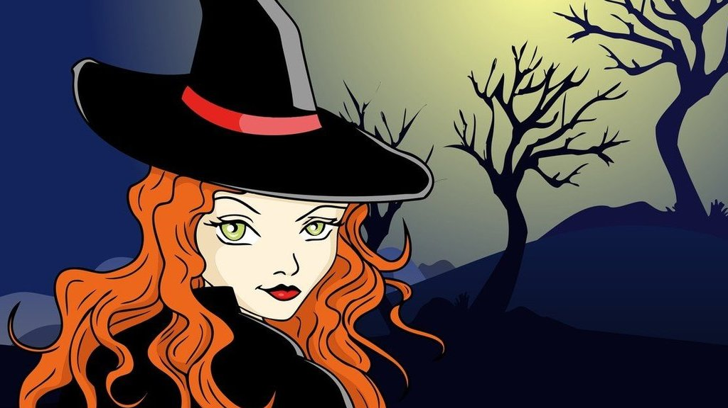
Luca nap december 13.

Slide 2
Lucázás
Az év legrövidebb napja.
Boszorkányok ellen fokhagymát használtak.
A Luca szék készítése.
E napon búzát ültetnek.
Cédulákra írják a szerelmük nevét.

Slide 3
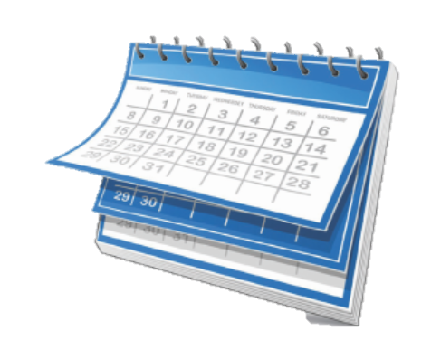
A régi naptár szerint Luca napján volt a
_________________ és
____________________ az éjszaka.
leghosszabb
legsötétebb

Slide 4
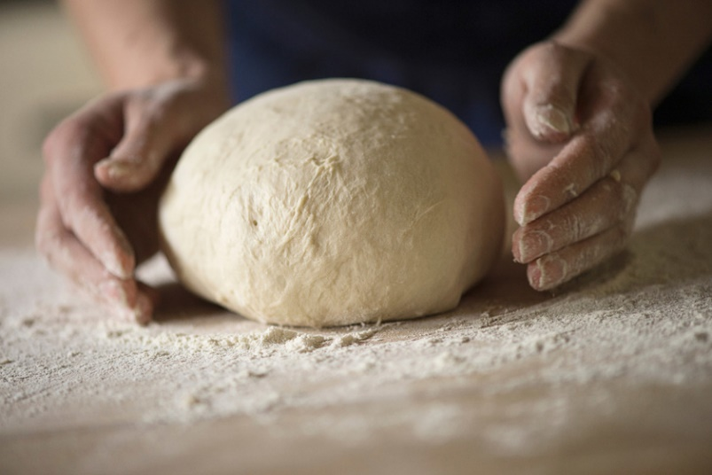
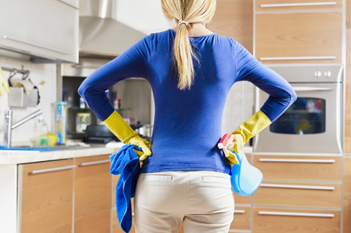

Luca-napi szokások

Slide 5
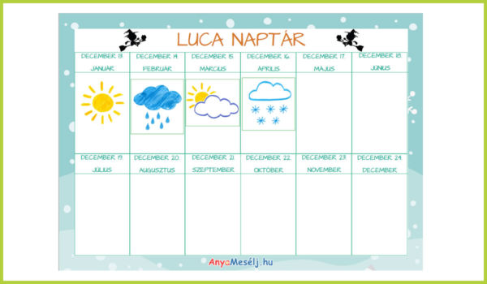
Luca naptár
Következő esztendő januárjában a megfigyelési helyen olyan idő lesz, mint Luca napján
februárban olyan, mint Luca másnapján és így tovább
egészen karácsonyig

Slide 6
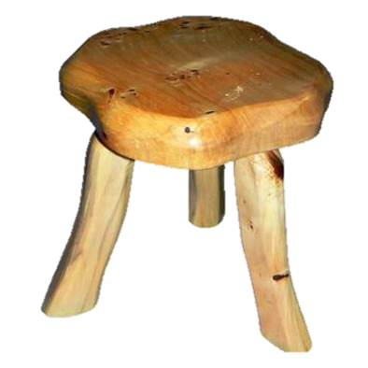
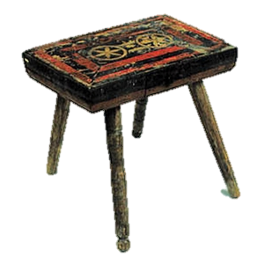
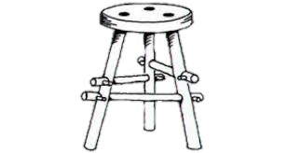
Luca széke
A széknek olyan erősnek kellett lennie, hogy egy férfiember súlyát megtartsa.
A Luca székén állva éjfélkor viszont felismerték a boszorkányokat.

Slide 7
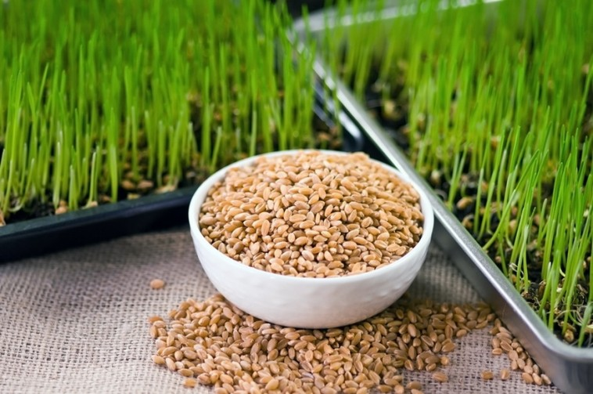
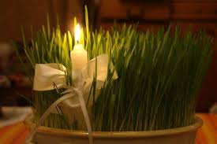
Luca-búza
A következő év termését próbálták megjósolni
Luca napján búzaszemeket kezdtek csíráztatni
A kikelt búzával az adventi oltárt díszítették

Slide 8
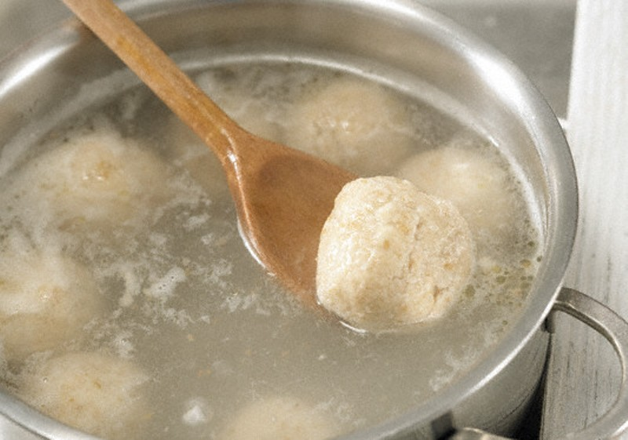
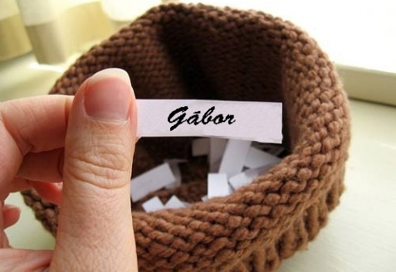
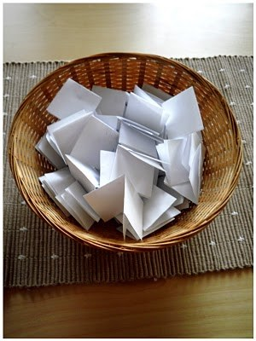
Cédulák

Slide 9
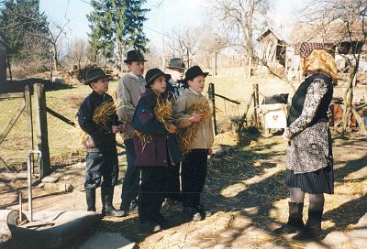
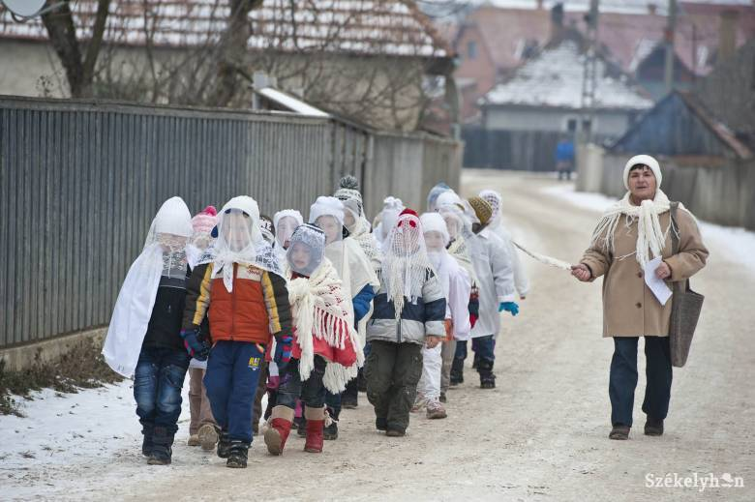
Lucázás
A gyerekek körbejárták a házakat, és fán vagy szalmán térdepelve mondókákat mondtak.

Slide 10
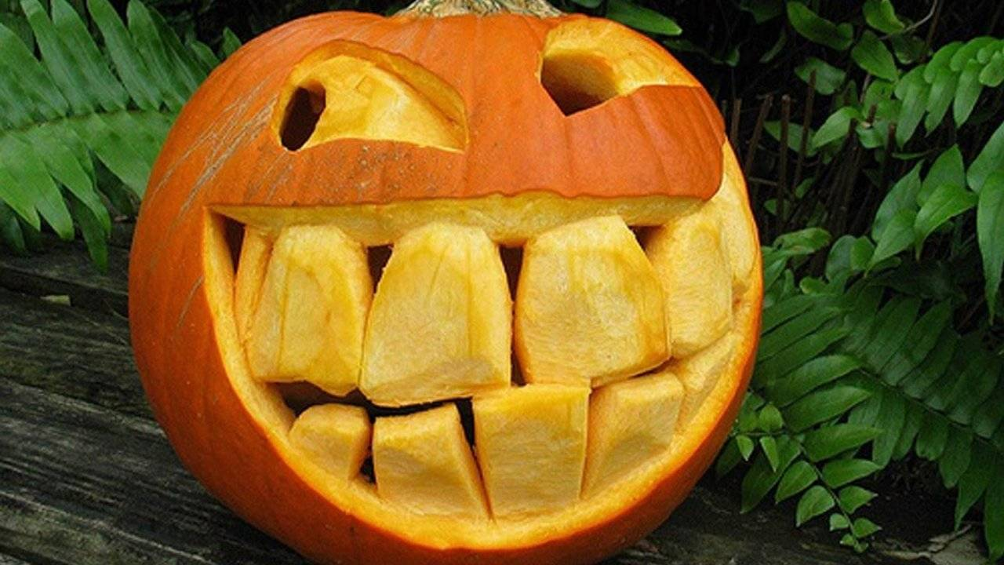
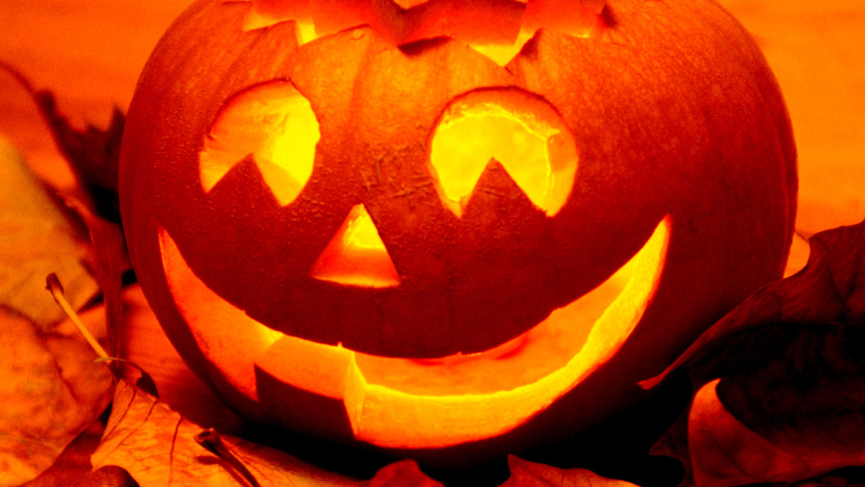
Luca-tök

Slide 11
